Slide 1
02
产品亮点

Slide 2
产品亮点
证件智能管理
01
04
全程追溯
上线前：手工维护证件，失效时难以及时更新
上线后：供应商维护证件，过期智能预警
升级前：不良事件追溯难
升级后：高值耗材唯一码，全程追溯
物资代维护
02
产品亮点
05
采供进度随时查
上线后：供应商维护物资信息，医院只需审核
上线前：数以万计的物资字典，医院独自维护
升级前：采购发出后，电话核查；科室频繁问询
升级后：订单进度同步；扫描查询
订单协同
03
06
微信增值服务
上线前：面前上百家供应商上万种耗材，沟通成本高
上线后：订单同步推送供应商，高效沟通
升级前：电话、邮件、传真处理
升级后：微信订单扫描；微信订单处理；微信消息通知

Slide 3
云服务模式
C医院
A医院
厦门大学附属第一医院
统一供应链门户
福建医科大学附属第一医院
统一供应链门户
京东统一
供应链平台
B医院
其他医院
厦门市第二医院
统一供应链门户
XXX医院
统一供应链门户
京东云—云服务模式
统一供应链平台对外的供应商管理门户以及医疗机构管理门户都在京东云上进行部署，通过京东云实现数据存储，数据交换，数据计算，利用京东云自带的软/硬安全策略实现数据安全、应用安全、防黑客攻击等。

Slide 4
内外网交互模式
01
内外网隔离
对于内外网完全物理隔离，不具备安全访问通道的医院，统一供应链平台提供通过二维码进行信息交互的模式。
02
内外网互通（外联平台）
对于具备安全访问措施（例如：外联平台）的医院，统一供应链平台支持以服务接入的方式与院内的耗材管理系统进行交互，完成采购订单的提交与物资入库。
多种交互模式满足不同医院网络环境要求

Slide 5
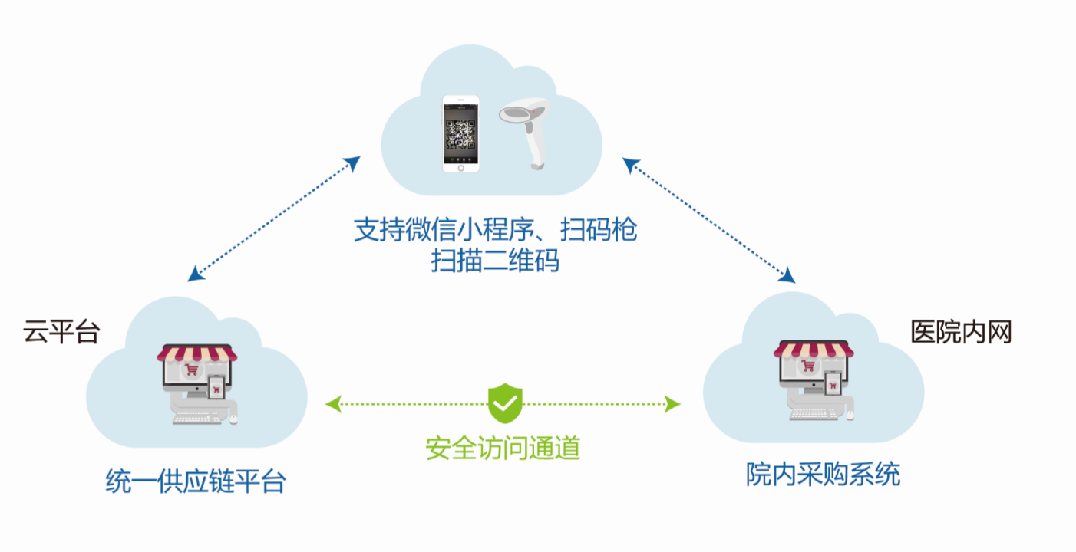
内外网交互模式

Slide 6
03
产品主要功能

Slide 7
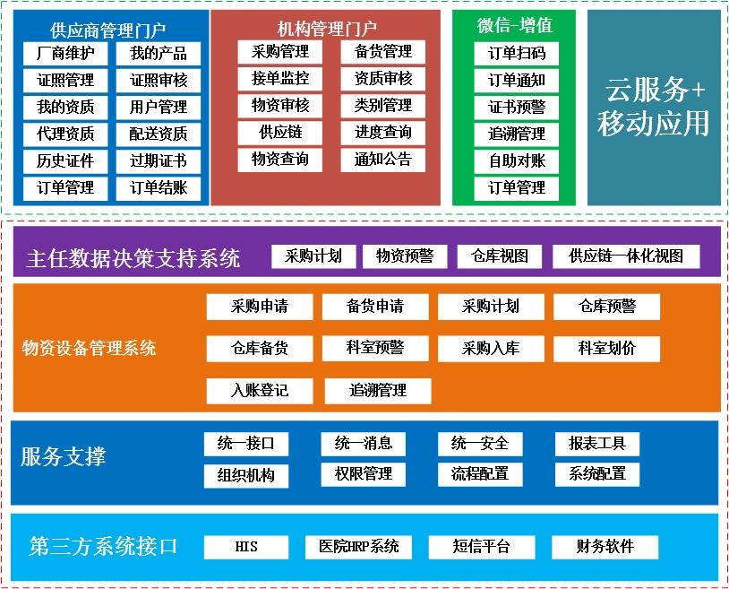
业务架构

Slide 8
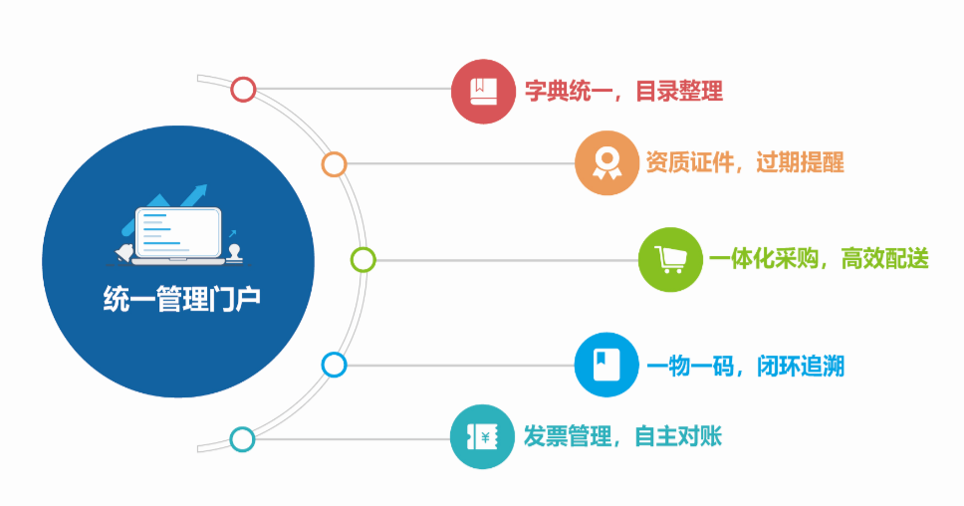
统一管理门户（供应商、医院）
统一供应链平台为医疗机构和耗材供应商提供一体化的服务管理门户。
供应商可以通过门户完成物资字典维护、资质信息管理以及订单的审核/配送。
医疗机构通过门户可以完成对供应商的审核和管理，并通过平台的物资字典完成对耗材的采购以及追溯。

